Slide 1
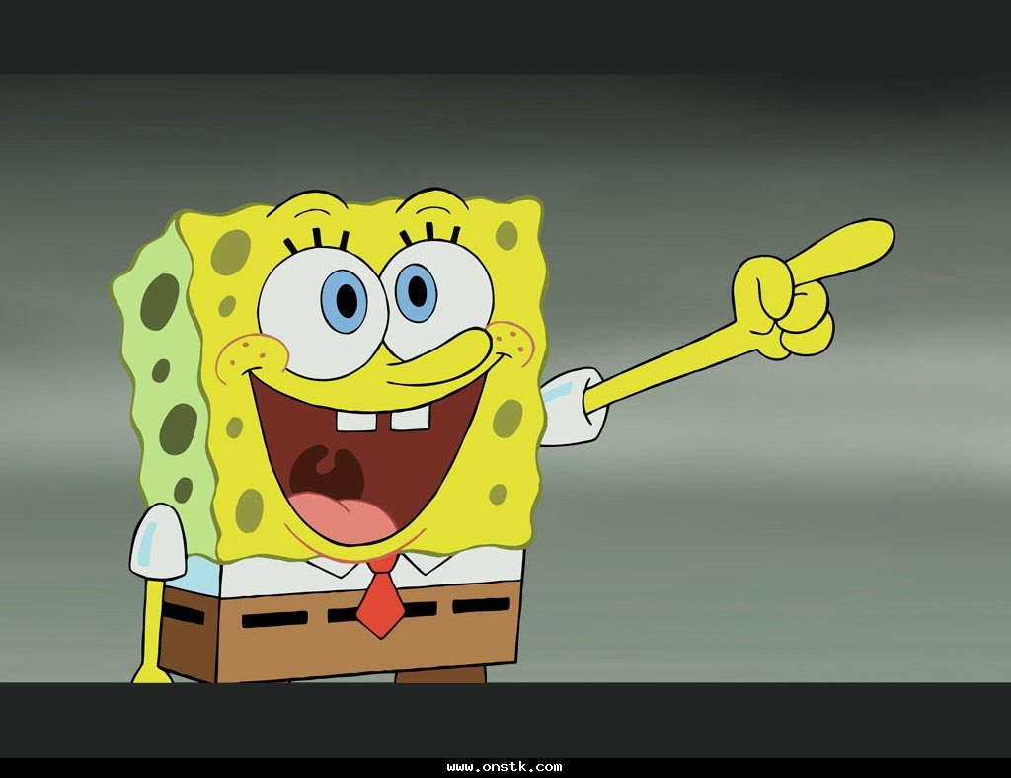
مرحبا يا طلابي
يجب أن ننتبه جيدا للدرس لنستفيد جميعا

Slide 2
استمعوا جيدا
فما زال لدينا الكثير من الأسئلة علينا الإجابة عليها.

Slide 3
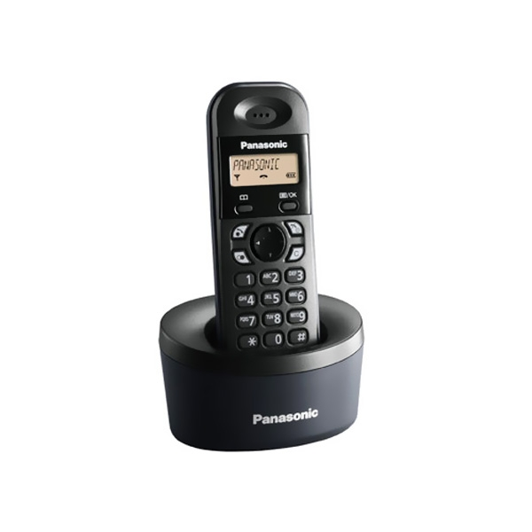
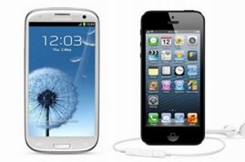
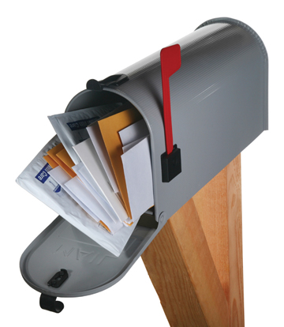
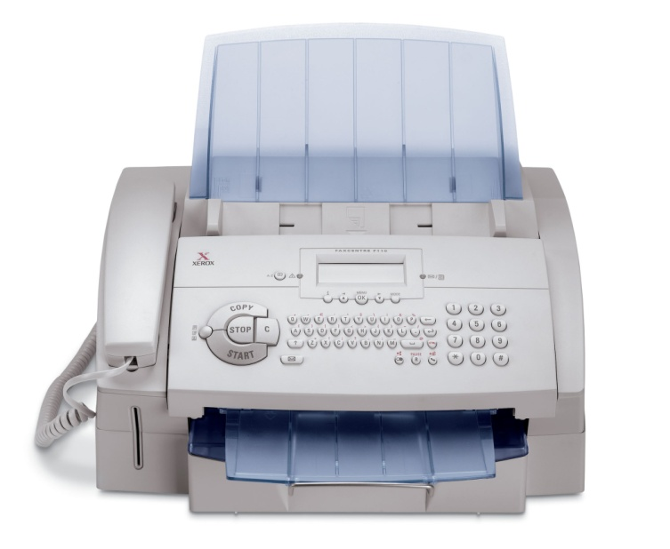

Slide 4
سبونج بوب يتساءل!!!!
كيف كانوا يرسلون المعلومات في السابق؟

Slide 5
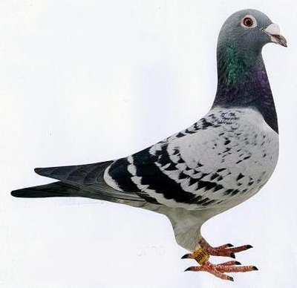
الحمام الزاجل

Slide 6
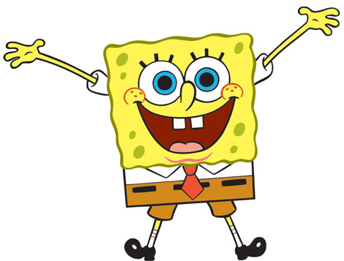
لائم الصورة في مخزن الصور للطريقة التي نتبعها
بالاتصال.
هيا بنا يا ابطال نحل المهمة معا

Slide 7
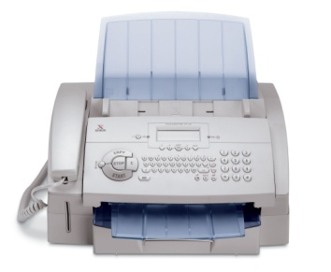
اتصال غير كلامي
اتصال كلامي

